Slide 1
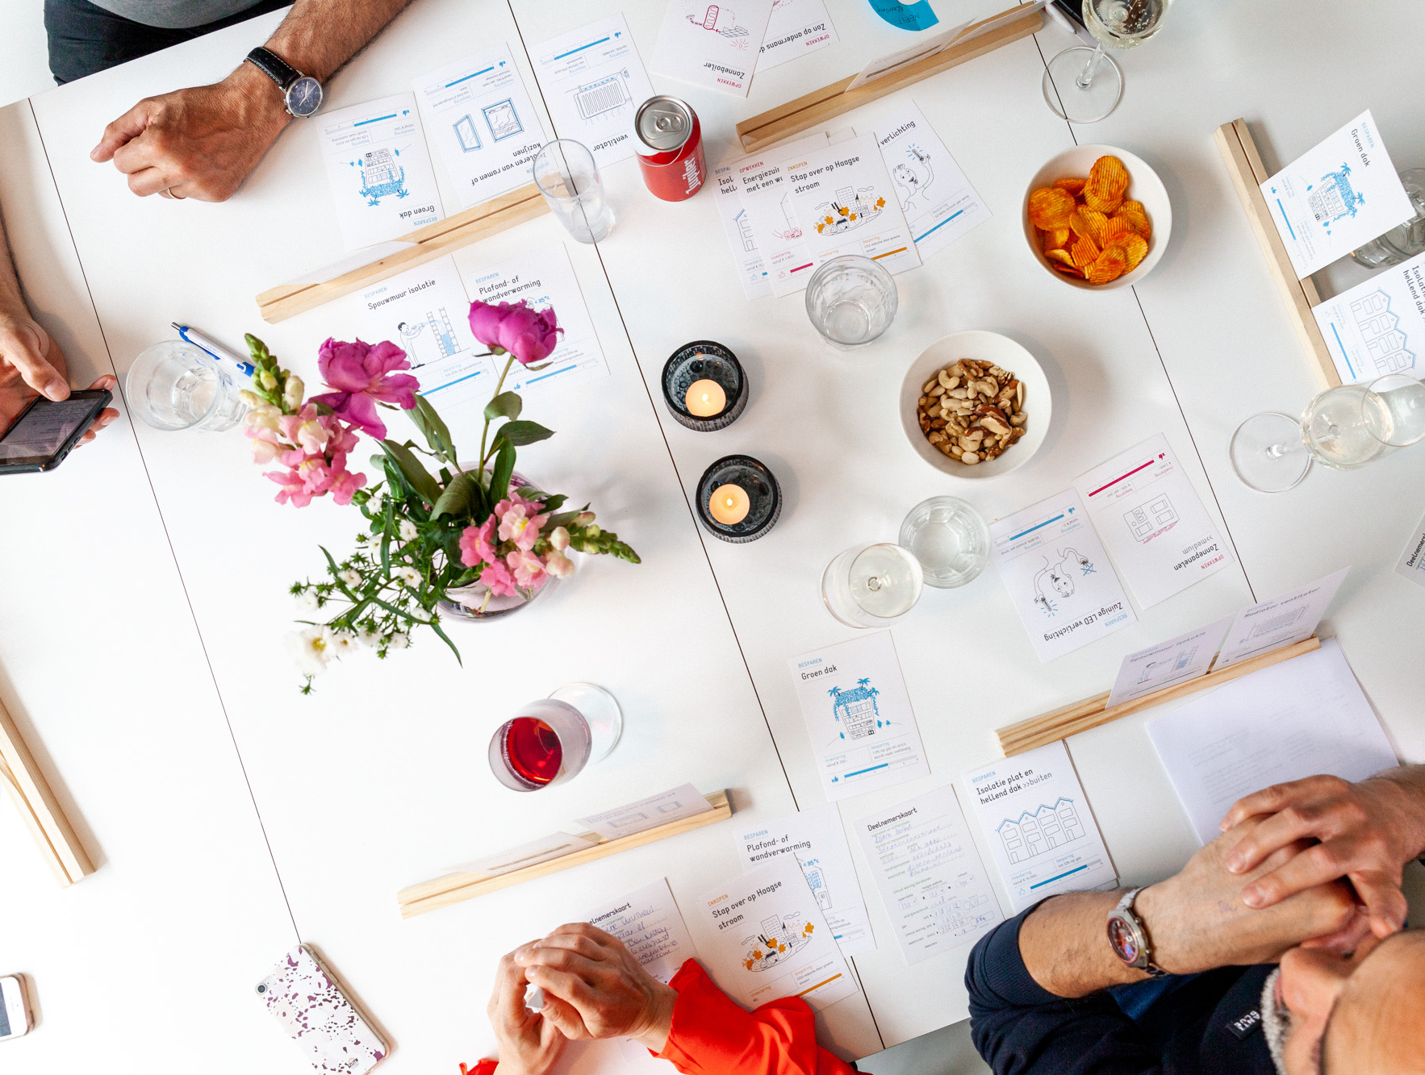
Energyparty online
Donderdag 15 oktober 2020

Slide 2
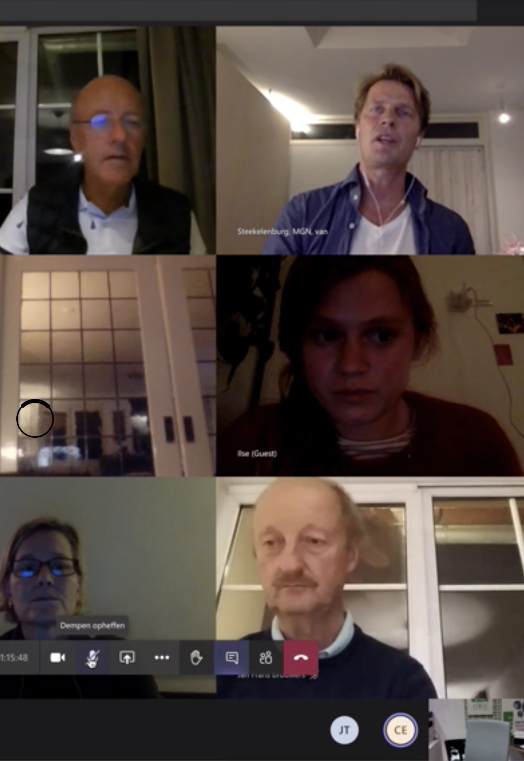
Met je buren
Kennis delen
Kleinschalig
Leuk en gezellig
Vertrouwen
Vergelijkbaare situaties
Notes:
A
De initiatiefnemers zagen dat de methodes die reeds gebruikt werden door overheid/bedrijven niet altijd voldeed.
Mensen moeten kennis kunnen delen
Het moet inclusief zijn voor koplopers en volgers
Er moet ruimte zijn voor vragen dus informele gezellige sfeer
Er moet een spin-off aan zitten oftewel het moet aanzetten om het verhaal door te vertellen
Niet dwingend van boven af
Achter de voordeur

Slide 3
Wat horen we van deelnemers?
“Duidelijk zicht op wat de energievreters zijn”
“leuke tips”
“Een eye-opener”
“heldere informatie op een prettige ontspannen manier”
“Wat leuk om een keer bij elkaar over de vloer te komen!”
“We gaan hiermee verder!”
“En het was ook nog gezellig!”
“Dat mijn buurman dit allemaal al had uitgezocht, vond ik wel handig”

Slide 4
Film over Energyparty

Slide 5
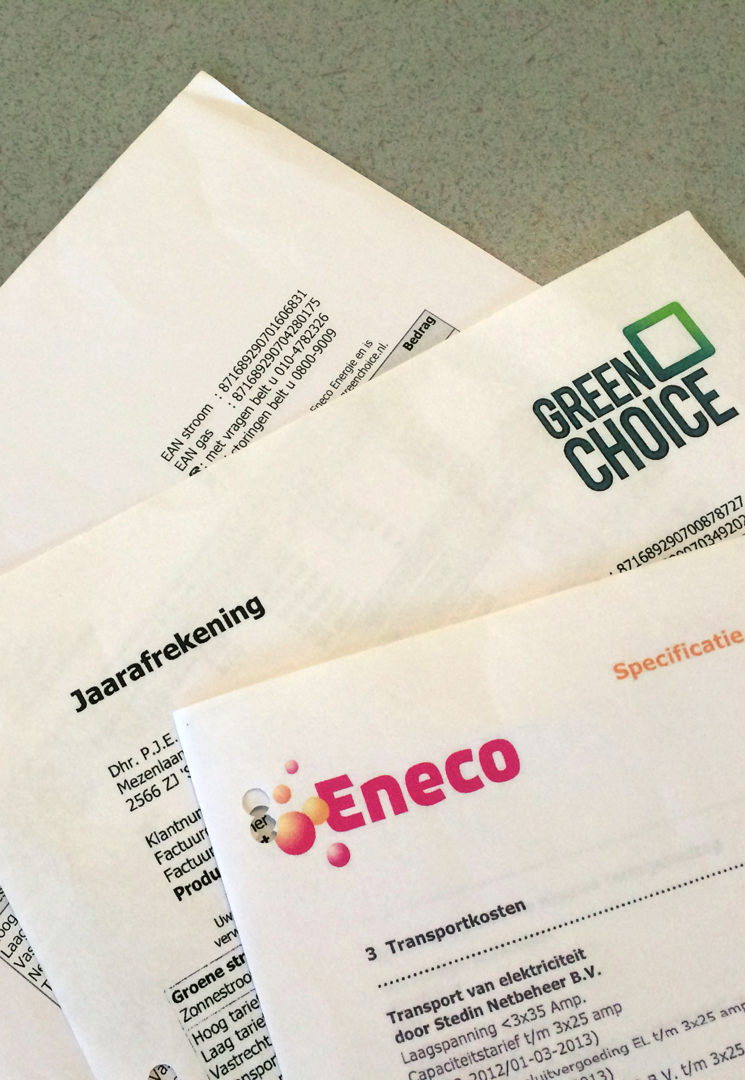
Online
Energyparty online duurt 2 uur
Wordt begeleid door een getrainde gespreksleider
Je nodigt je buren/vrienden uit
Gespreksleider stuurt inlogcode voor de video call
Je zit klaar achter je computer met pen, papier en je energierekening!

Slide 6
Inschrijven via buurkracht

Slide 7
Elke host krijgt hostpakket van de gespreksleider

Slide 8
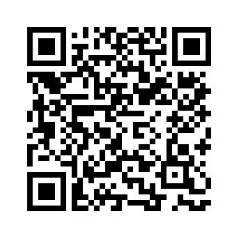
Eerste Online EnergyParty 26 oktober
Schrijf je nu in voor maandagavond 26 oktober
Deelnemen is gratis
Je mag je buren uitnodigen (je mag ook alleen deelnemen)
We starten om 20:00 uur
Je krijgt nog te horen in welke groep je bent ingedeeld
Gespreksleider: Shirley en Chantal
https://mailchi.mp/buurkracht.nl/deelnemerformulier-energyparty-chantal

